Slide 1
Manual Rápido de Utilizador
SISMA – Sistema de Informação de Saúde para Monitoria e Avaliação
Data: Novembro de 2014
Versão 2.0
Notes:
Explicar que o manual está orientado para o nível distrital
Explicar um pouco sobre a Jembi e Moasis

Slide 2

Agradecimentos
A MOASIS (mozambican open architectures, standards and information systems) expressa os seus agradecimentos a:
- Jembi Health Systems;
- Departamento de Informação para a Saúde do Ministério da Saúde da República de Moçambique;
- Pessoal das Direcções Provinciais de Saúde e respectivos Serviços Distritais de Saúde, Mulher e Acção Social (SDSMAS), em particular os técnicos dos Núcleos de Estatística e Planificação (NEPs) e Médicos Chefes Distritais de Saúde incluindo o pessoal das unidades sanitárias envolvidas.
- CDC (U.S. Centers for Disease Control and Prevention).
- e a todos aqueles que directa ou indirectamente contribuíram pessoal ou institucionalmente e de forma desinteressada mas preciosa para a produção e divulgação do presente manual e para o sucesso deste projecto em geral.
"O desenvolvimento do presente manual e do respectivo projecto beneficiaram do apoio do Acordo de Cooperação entre o Departamento de Saúde e Serviços Humanos, Centros para o Controle de Doenças e Prevenção - Divisão de HIV/SIDA Global e Jembi Health Systems/MOASIS [Co-operative Agreement Nº U2G/PS002815-02]. O seu conteúdo é da exclusiva responsabilidade dos autores e não representa necessariamente a posição oficial do CDC. "
Notes:
Apresentar o índice
Salientar que a formação/ manual/ ppt está orientado para os users dos distritos
E os processo são para os users distritais.
Meta dado não é so Ficha, pode ser config de users, grupos, etc.

Slide 3
Índice
Nº | Capítulo | Pág.
1 | Iniciando com o SIS-MA | 4
2 | Transmissão de Dados | 9
3 | Validação e Controle da Qualidade de Dados | 19
4 | Retro Informação | 27
5 | Ficha Técnica | 30
Notes:
Apresentar o índice
Salientar que a formação/ manual/ ppt está orientado para os users dos distritos
E os processo são para os users distritais.
Meta dado não é so Ficha, pode ser config de users, grupos, etc.

Slide 4
1. Iniciando com o SIS-MA
SIS-MA: O que é e seus Modos
Utilizadores de Nível Distrital
Acesso ao SIS-MA
Suporte ao SISMA

Slide 5
1. Iniciando o SISMA
O que é e seus Modos
O que é o SIS-MA?
SIS-MA significa Sistema de Informação em Saúde e Monitoria e Avaliação, que pretende substituir o “Módulo Básico”.
O sistema suporta a recolha, análise, interpretação e disseminação contínua e sistemática dos dados de saúde que são utilizados para definição e monitorização das políticas de saúde pública de Moçambique.
O sistema suporta 4 modos de utilização especificados a seguir, sendo que numa primeira fase será utilizado apenas o modo ON-LINE.
1
Modo On-line
2
Modo Off-line
3
Modo Intermitente
4
Modo Manual
Existe conectividade à Internet.
Acesso ao SIS-MA através de browser internet.
Dados são carregados directamente na BD central sem recurso a BD local.
Não existe conectividade à Internet
Existe instalação e BD local do SIS-MA.
Dados são carregados localmente e exportados para importação na Província ou Central.
Existe conectividade à Internet mas inconstante.
Acesso ao SIS-MA através de browser e internet.
Dados são carregados directamente na BD central. Sistema reage às perdas de conectividade e não perde os dados já carregados.
Não existe conectividade à Internet nem condições técnicas para modo off-line.
Não é instalado o SIS-MA localmente.
Dados são transmitidos à Província ou Central por vias manuais e em papel para posterior carregamento.
Notes:
Pausar para apresentação de esclarecimento de dúvidas.
MODO ONLINE
Acesso à internet de forma constante;
Único servidor central;
Transferências de dados são directas;
Importações e exportações automaticamente.
MODO OFFLINE
Em unidades sanitárias que não tiverem acesso à internet;
Máquina que servirá de servidor secundário;
A importação e exportação será feita de forma física;
MODO INTERMITENTE
Unidades sanitária com conectividade à internet com limitações;
Será instalada uma máquina servidor na unidade sanitária;
A conexão com a Internet é fundamental:
para entrar no sistema (log in);
para enviar os dados (upload) para o servidor central;
Nota: O utilizador não pode sair do browser

Slide 6
1. Iniciando o SISMA
Utilizadores de Nível Distrital
Existem os seguintes perfis que poderão ser associados a utilizadores configurados no sistema:
Responsável do NEP /Responsável do SIS
Perfil associado a utilizador com privilégios de Operador de Dados Distrital
A Função do utilizador será de Introduzir os dados no sistema; Exportar os dados do sistema para o nível Provincial; Aceder ao controlo da informação recebida, consultar os dados submetidos
Responsáveis de Programas Distrital
Perfil associado a utilizador com privilégios de Técnico de Estatística
A Função do utilizador será de verificar os dados em papel recebidos das Unidades Sanitárias; alertar o Responsável do SIS em caso de alguma alteração ou correcção necessário nos dados recebidos
Director de Saúde
(Director SDSMAS)
Perfil associado a utilizador com privilégios de Técnico de Estatística
Tem o papel de efectuar a verificação e validação final dos dados e autorizar o envio da informação a Nível Provincial;
Médico Chefe
Pode ser considerado em alguns Distritos, mas também poderá existir uma figura que possui as responsabilidades de Director e Médico Chefe.
Tem o papel de verificação e validação de dados, realizando consultas sobre os mesmos.

Slide 7

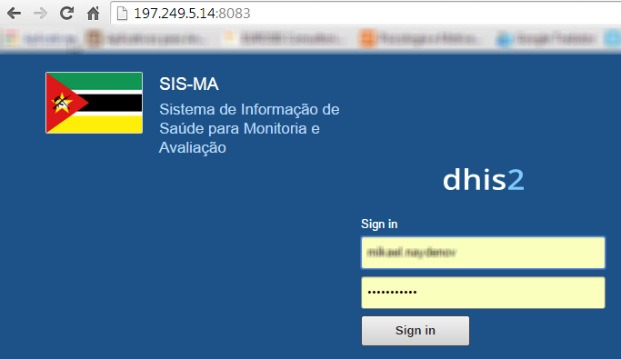
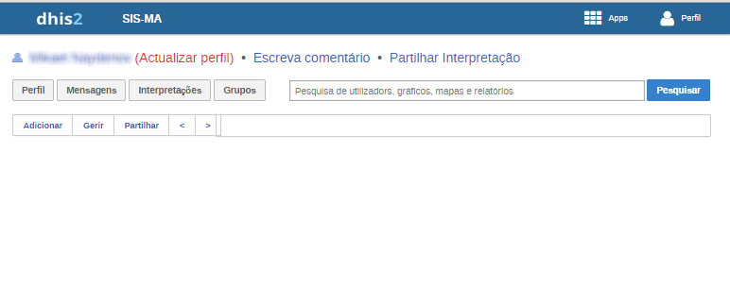

1. Iniciando com o SIS-MA
Acesso ao SIS-MA
O acesso ao SIS-MA é feito através do Browser Google Chrome. O seu acesso é via endereço URL.
Abra o Google Chrome e digite o seguinte endereço e preccione “Enter”:
http://webmail.misau.gov.mz:8080
  NOTA: É necessária a conectividade a internet para que o endereço acima citado consiga ser acedido.
É aberta a janela de entrada do SIS-MA. Através do ecrã de login, é possível posteriormente ao utilizador entrar no sistema com o utilizador e password definidos, sendo também possível recuperar password no caso de esquecimento.
4. Após inserção das credencias é apresentado a Janela Inicial do SIS-MA. É apresentado o Dashboard
1
2
3
O acesso será dado a partir do administrador do sistema.
4

Slide 8
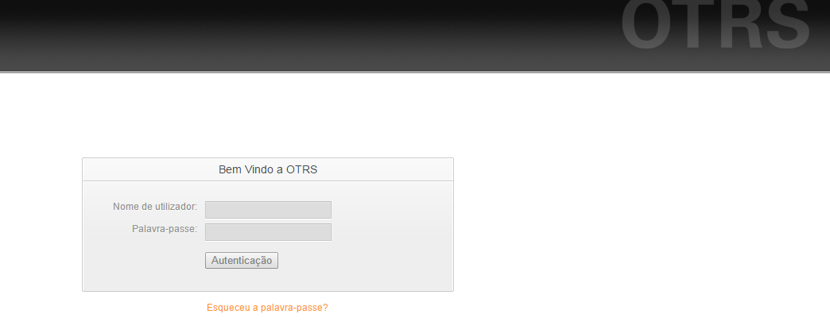
1. Iniciando com o SIS-MA
Suporte ao SIS-MA
1
1. O SIS-MA terá o suporte do MISAU para qualquer dúvida ou dificuldade dos utilizadores.
2. O suporte aos utilizadores será efectuado em 2 linhas definidas hierarquicamente:
  MISAU
  MOASIS/Critical Software
3. Estão disponíveis para o suporte aos utilizadores do SIS-MA os seguintes endereços:
  Endereço:
  Nome:
  Contacto:
4. Todos os pedidos de suporte serão formalizados, registados e classificados apartir de um sistema de monitoria de pedidos (HelpDesk).
MISAU
MOASIS
Critical Software
2
POR COMPLETAR OS
ACESSOS SO SUPORTE
4

Slide 9
1. Iniciando com o SIS-MA
O Dashboard
Link para visualização dos dados do Utilizador
Link de acesso a escrita de comentários
Link de acesso a criação de partilhas de interpretações de dados
Painel de Aplicações para acesso às funcionalidades
Painel de acesso à gestão do perfil do Utilizador
Botão de atalho para o área de criação e gestão de Grupos de Utilizadores
Área de pesquisa de diferentes elementos de do sis-ma
Botão de atalho para o Perfil do Utilizador
Botão de atalho para o área de comunicação por mensagens do Sis-ma
Botão de atalho para a área de visualização de interpretações
Área de Gestão do próprio “Dashboard”

Slide 10
2. Transmissão de Dados
Descrição do Processo
Introdução/Alteração de Dados no SIS-MA
Validação dos Dados no Formulário
Análise de regras de validação
Regras de Validação

Slide 11




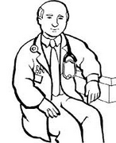
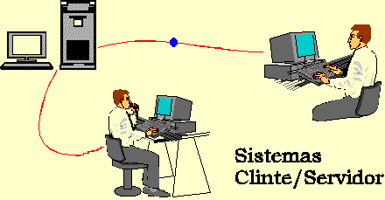
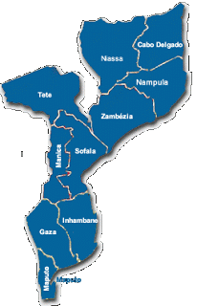

2. Transmissão de Dados
Descrição do Processo
Enfermeiras Chefes
Responsáveis dos Programas
Recebem as fichas das Unidade Sanitárias
Médico Chefe
Director de Saúde
verificam
dados e pedem correcções
Disponibiliza dados para a aprovação
Entregam dados validados
recebe os dados validados
e introduz no SIS-MA
Detectam e alertam
Erros para correcção
Validam e notificam os dados correctos
Responsáveis dos NEP/SIS
OU
Disponibiliza os dados correctos à província a que pertence

Slide 12
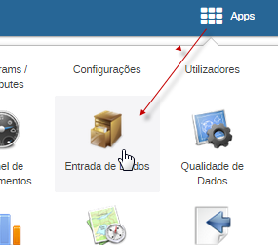
2. Transmissão de Dados
Introdução/Alteração de Dados no SIS-MA
A inserção dos dados no SIS-MA é feita através do preenchimento de formulários (fichas).
Um formulário ou ficha é uma lista de elementos de dados, indicadores e regras de validação, com campos para introduzir os valores.
Os formulários do SIS-MA Reflectem os campos das fichas físicas vindas das unidades sanitárias.
Numa primeira fase, o SIS-MA contempla formulários relativos aos seguintes programas de saúde definidos pelo MISAU:
  Saúde Materno Infantil - SMI
  HIV-SIDA
  Programa Alargado de Vacinação - PAV
  Programa Nacional de Assistência Médica - PNAM
  Saúde Oral
  Vigilância Epidemiológico - BES
  Laboratório
  Malária
Os formulários dos programas acima referidos, foram configurados no SIS-MA e validados pelos seus respectivos responsáveis. O SIS-MA poderá no futuro contemplar novos formulários de novos programas de saúde, devendo passar pelo processo oficial de criação, validação e aprovação definido pelo MISAU.
Para introduzir dados no SIS-MA siga os seguintes passos:
1
Aceda ao Painel de Aplicações e clique no ícone “Entrada de Dados”
2
Na janela da Entrada de Dados preencha:
Unidade Organizacional,
Ficha e
Período.
1
2

Slide 13
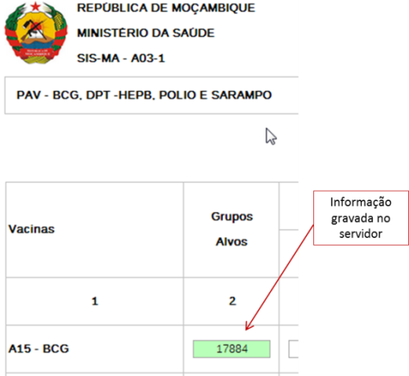
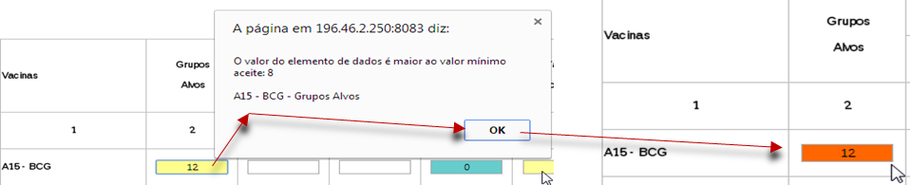
2. Transmissão de Dados
Introdução/Alteração de Dados no SIS-MA
Para introduzir dados no SIS-MA siga os seguintes passos (continuação):
3
Introduza os dados na Ficha digitando os valores.
Use a tecla TAB ou o Rato para se deslocar para o campo seguinte.
Para valores incorrectos, aparece uma mensagem pop-up informando o tipo de valor que deve ser inserido.
3
4
Se no campo for inserido um valor que é inferior ou superior aos valores mínimo e máximo predefinidos, será mostrada uma mensagem pop-up a informar que o valor está fora da faixa.
4
CAMPOS COM VALORES ERRADOS SÃO SINALIZADOS A AMARELO OU LARANJA.

Slide 14
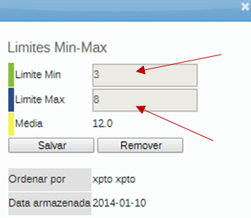
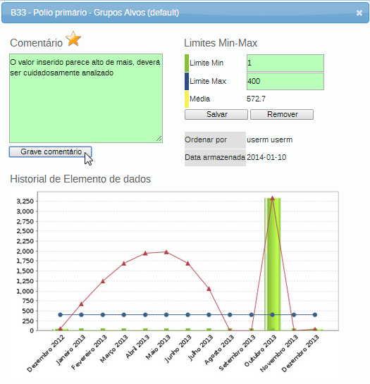
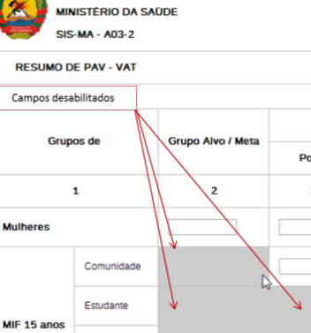
2. Transmissão de Dados
Introdução/Alteração de Dados no SIS-MA
Mínimos e Máximos
Ao inserir os dados você pode visualizar os valores de mínimo e máximo para os campos de dados.
Comentários para Acompanhamento
Na janela das propriedades do campo, há também um recurso para rotular ou marcar um valor, ou seja, está reservada uma caixa para inserir comentários e encaminhar o dado preenchido para acompanhamento.
Para visualizar os valores do Limites Min e Máx dê dois cliques sobre o Campo que estiver a preencher.
Campos Desabilitados
Quando um campo está desactivado ou desabilitado, significa que o campo não deve ser preenchido. O campo é apresentado em cor cinza.
Dados para acompanhamento são marcados através da estrela situado no topo da caixa de inserção de comentários.
Dados para acompanhamento podem ser dados com valores que se acham estranhos (muito altos ou muito baixos por exemplo).

Slide 15
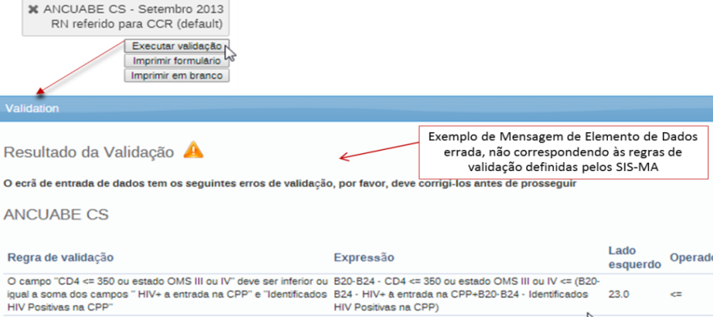
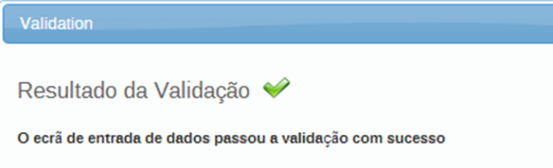

2. Transmissão de Dados
Validação dos Dados no Formulário
1
Quando tiver concluído o preenchimento de todos os valores disponíveis no formulário, podemos lançar uma verificação de validação dos dados do formulário.
Clique no botão "Executar Validação" no canto superior direito da janela do Formulário ou na parte inferior (final) da página da Ficha.
Se houverem erros de preenchimento, estes serão assinalados, informando os valores e campos errados.
Corrija os campos e volte a executar o botão até verificar que não há erros.
Quando tiver corrigido os valores de erro e preenchido o formulário, deve clicar no botão "Completo" na parte inferior para registar que o formulário foi completado. Esta informação é usada quando são gerados relatórios de integridade ao nível de distrito, província ou nível nacional.
2
3
4

Slide 16
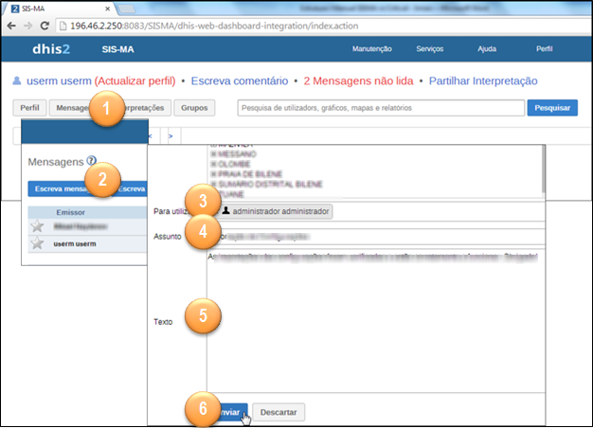


2. Transmissão de Dados
Uso do Sistema de Mensagens
Depois de registrar os dados nos formulários do SIS-MA o responsável do NEP deve informar ao Médico Chefe e Director de Saúde que os dados já estão disponíveis para análise e validação.
Esta notificação pode ser feito através da funcionalidade mensagens existente no SIS-MA, ou através de email, ou telefonicamente.
Para usar o sistema de mensagens do SIS-MA, dirija-se para a página inicial e prossiga de seguinte forma:
4
Escreva o “Assunto” no campo a seguir.
5
Insira o texto.
6
Clique no Botão “Enviar”.
1
Clique no Botão “Mensagens” para abrir a janela de mensagens.
2
Clique no Botão “Escreva Mensagens”.
3
Na janela “Escreva nova mensagem”, Seleccione os Destinatários da Mensagem.

Slide 17
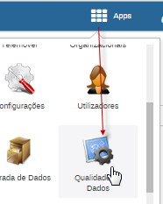
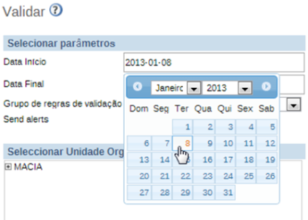
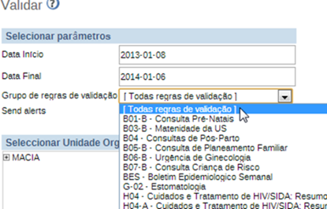
2. Transmissão de Dados
Análise de Regras de Validação
O SIS-MA disponibiliza várias ferramentas e funcionalidades para analise e validação de dados. Para mais informações consulte o capítulo 3 deste documento.
Uma das ferramentas que o Médico Chefe e Director de Saúde podem usar para analisar os dados é a “Análise de Regras de Validação”.
Para aceder às regras de análise de validação siga os seguintes passos:
1
2
3
4
Ícone Painel de Aplicações > Qualidade de Dados
Seleccione a opção> Análise das regras de validação
Na janela “Validar” insira data de início e data de fim do período em análise
Seleccione o tipo de regra

Slide 18
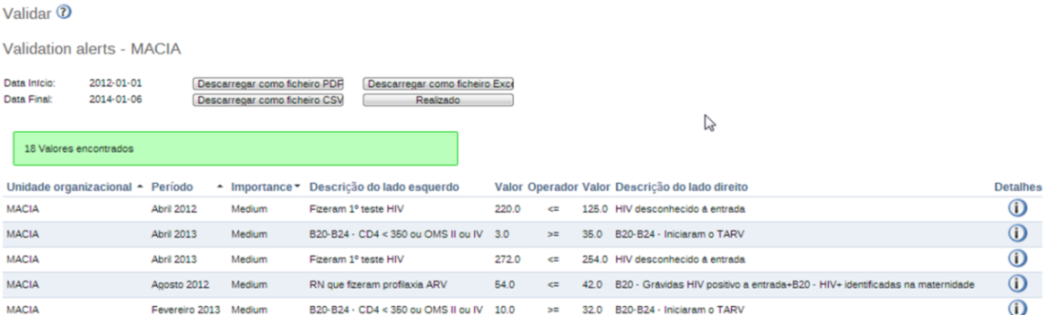
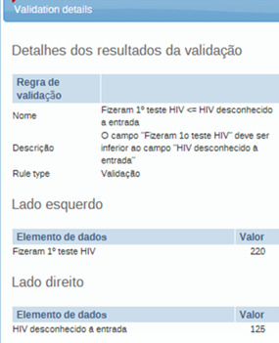
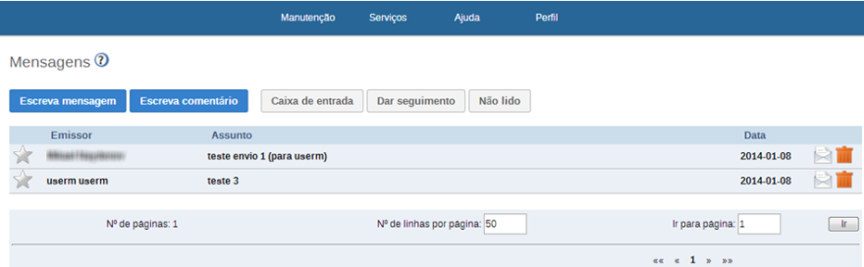
2. Transmissão de Dados
Análise de Regras de Validação
Para aceder às regras de análise de validação siga os seguintes passos (Continuação):
5
6
7
8
Seleccione a unidade organizacional e clique no botão Validado
Visualize os dados com as regras por analisar
Para obter mais detalhes sobre as falhas de validação, clique no ícone “Detalhes” no lado direito.
Clique no botão Mensagem para alertar o Responsável de NEP sobre as correcções a fazer.

Slide 19
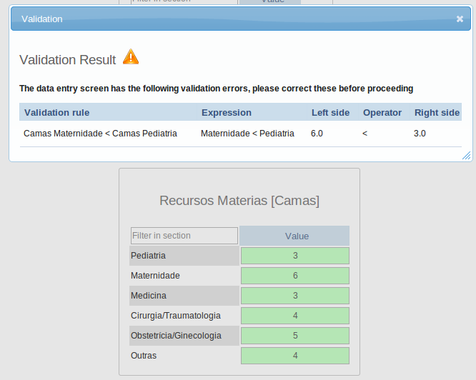
2. Transmissão de Dados
Regras de Validação
Permitem a validação dos Elementos de Dados, através:
Expressão associada a um ou mais Elementos de Dados;
Execução das mesmas sobre os dados já inseridos ou importados nas Unidades Organizacionais;
São aplicadas na introdução dos dados (Entrada de Dados);
Devem ser agrupadas em Grupos de Regras para execução nas Unidades organizacionais
São compostas por elementos de dados separados por um operador matemático
Regra de Validação
Camas de “Maternidade”
devem ser inferiores às
Camas de “Pediatria”.
Vantagens da definição de Regras de Validação :
São Desagregadas dos formulários,
São aplicadas a um ou mais Elementos de Dados/Variáveis;
Podem ser executadas sobre dados já introduzidos no sistema.

Slide 20
3. Validação e Controle de Qualidade de Dados
Descrição do Processo
Análise de 1ª ordem
Análise de 2ª ordem
Disponibilização de Dados após análise de 1ª e 2ª Ordem
Análise de 3ª Ordem
Análise de Acompanhamento dos dados

Slide 21
3. Validação e Controle de Qualidade de Dados
Descrição do Processo
Responsáveis dos NEP/SIS
Médico Chefe
Introduz os dados no SIS-MA
Efectuar a análise de 1ª ordem
Efectua análise de 2ª Ordem
Efectua análise de 3ª Ordem
Efectua análise de Acompanhamento
Disponibiliza os dados para análise e validação
Detecta e alerta dados
para correcção
OU
Valida e notifica os dados correctos
Director de Saúde
Detecta e alerta dados
para correcção
OU
Efectua análise de 3ª Ordem
Efectua análise de Acompanhamento
Valida e notificam os dados correctos
Disponibiliza os dados correctos à província a que pertence
O processo ocorre em paralelo com o Processo de Transmissão de Dados

Slide 22
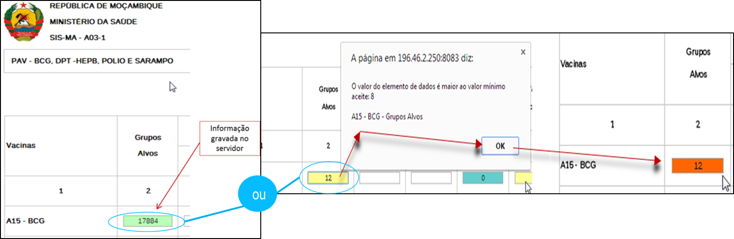
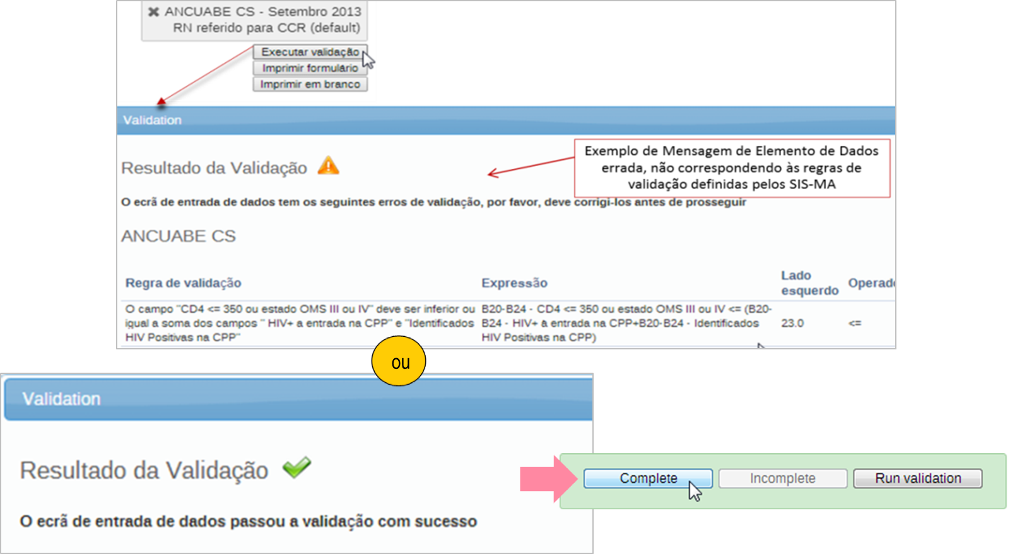
3. Validação e Controle de Qualidade de Dados
Análise de 1ª, 2ª e 3ª Ordem
Análise de 1ª Ordem
A análise de 1ª ordem é efectuada em 2 momentos:
Aquando do lançamento de dados no SIS-MA
Tendo em conta as regras de validação.
Análise de 2ª Ordem
A análise de 2ª ordem pode ser feita:
Analisando histórico dos elementos de Dados
Comparando a média de valores já introduzidos para os elementos de dados em causa
Verificando os Limites máximos e mínimos para a combinação específica dos elementos de dados e Unidade Organizacional
Efectuando Comentários para Acompanhamento.
Limites Máx e Min
Média de Valores
Análise do histórico

Slide 23
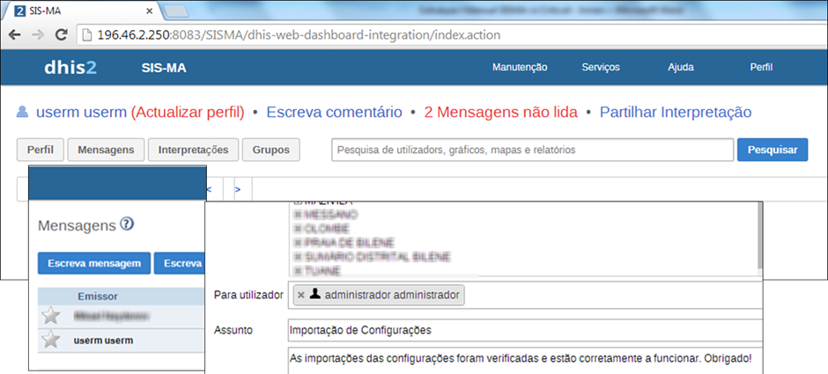
3. Validação e Controle de Qualidade de Dados
Análise de 1ª, 2ª e 3ª Ordem (cont.)
Disponibilização de dados após análise de 1ª e 2ª Ordem
Feitas as análises de 1ª e 2ª Ordem o Responsável do NEP/SIS Disponibiliza os Dados para o Médico Chefe:
Efectuando o Complete à Ficha
Informando – Usando o Sistema de Mensagens
Análise de 3ª Ordem
O Médico Chefe fará uma validação de 3ª Ordem.
Esta análise é feita através da consulta às seguintes funcionalidades do SIS-MA:
1
Relatórios padrão
1
2
Tabelas de relatórios
3
Relatórios de conjuntos de dados
2
4
Relatório de taxa de reportagem
5
Visualizador de dados
6
Tabelas dinâmicas web
7
Módulo SIG
8
Análise de acompanhamento

Slide 24
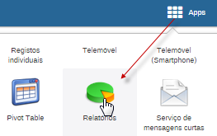
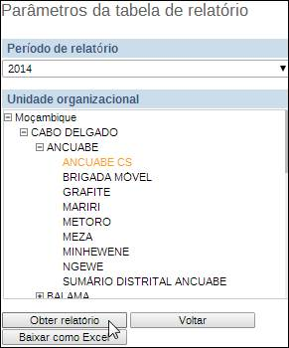
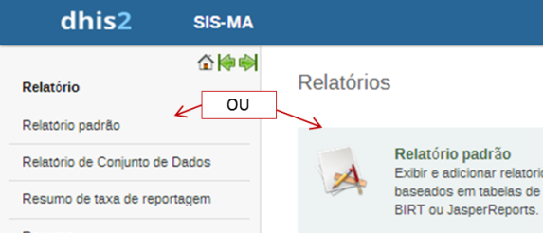
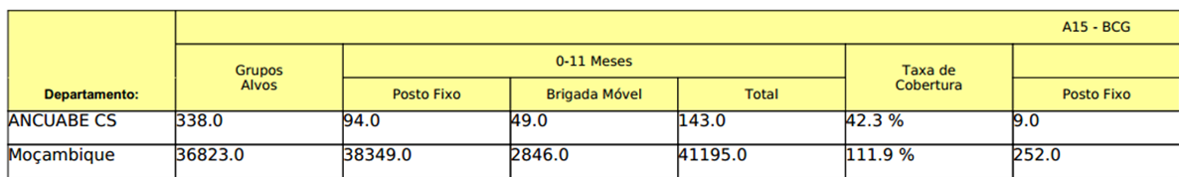
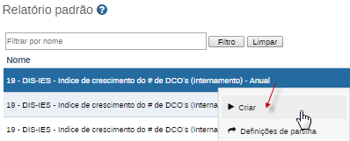
3. Validação e Controle de Qualidade de Dados
Análise de 1ª, 2ª e 3ª Ordem (cont.)
Análise de 3ª Ordem (cont.)
1
Utilizando relatório padrão
1
5
Clique no Painel de Aplicações > e de seguida no Ícone “Relatórios”
Na janela “Parâmetros da tabela de relatório”, seleccione:
o período “Período de Reporte”
a Unidade Organizacional
“Obter Relatório”
2
Na janela Relatórios seleccione “Relatórios Padrão”
A informação do Relatório é apresentada em forma de tabela
3
Escolha o relatório da lista ou filtre-o pelo nome > e clique em “Criar” através do botão direito do rato

Slide 25
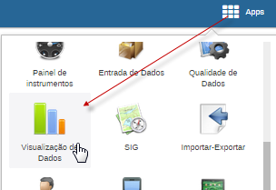

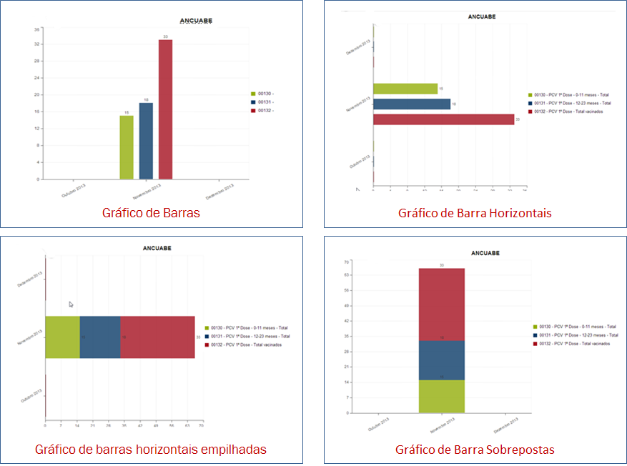
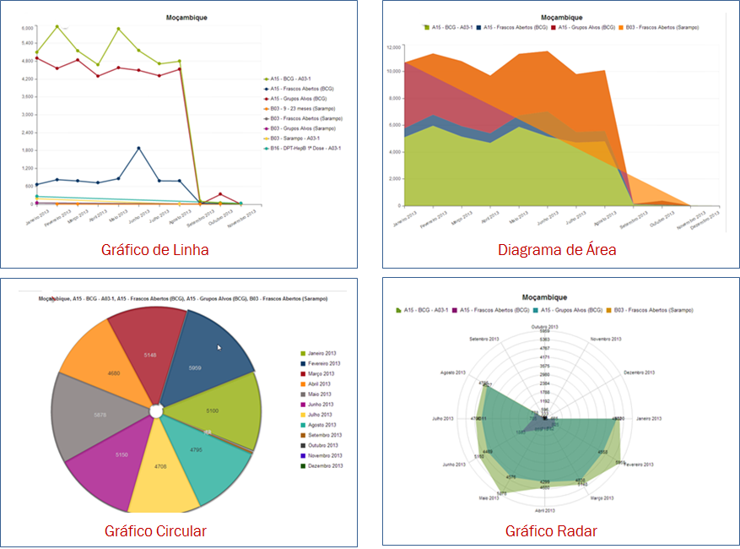
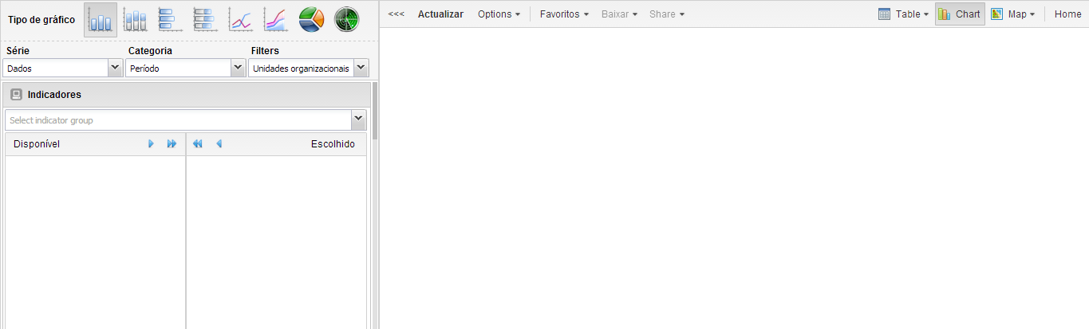
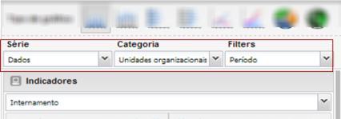
3. Validação e Controle de Qualidade de Dados
Análise de 1ª, 2ª e 3ª Ordem (cont.)
Análise de 3ª Ordem (cont.)
5
Utilizando o visualizador de dados
1
2
Clique no Painel de Aplicações > e de seguida no Ícone “Relatórios”
Escolha o tipo de gráfico que se pretende visualizar. Existem 8 opções.
A janela de visualizador de dados contém os seguintes itens:
Área de Escolha do Tipo de Gráfico
Botão para Gerar Gráfico
Atalho para o Visualizador de Dados
Definição das coordenadas e filtros
Atalho para as Tabelas Pivot
3
Defina os parâmetros para o gráfico que se pretende visualizar.
Área de definição de elementos a incluir no gráfico: indicadores; elementos de dados; taxas de reporte; periodicidade para o gráfica
Área de Geração do Gráfico

Slide 26
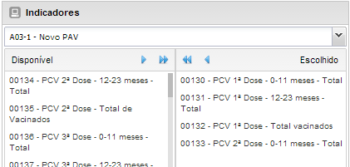
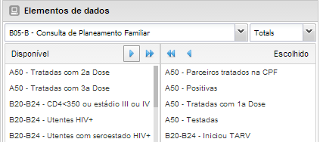
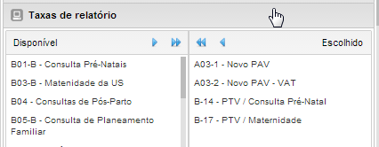
3. Validação e Controle de Qualidade de Dados
Análise de 1ª, 2ª e 3ª Ordem (cont.)
Análise de 3ª Ordem (cont.)
5
Utilizando o visualizador de dados
4
Determine os elementos para o gráfico.
Dependo do gráfico que deseja extrair, pode escolher um único elemento ou a combinação de vários elementos, sejam eles:
Indicadores
Elementos de dados
Taxas de relatório
Clique em Indicadores
Escola a ficha/ formulário
Determine os indicadores para o gráfico
Clique em Elementos de Dados
Escola a ficha/ formulário para seleccionar os elementos de dados
Seleccione os elementos de dados
Clique em Taxas de relatório
Escola a ficha ou fichas a mostrar as taxas de relatórios
1
1
1
2
2
2
3
3

Slide 27
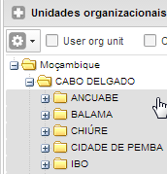
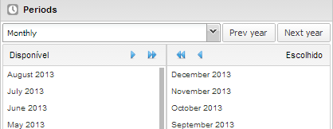
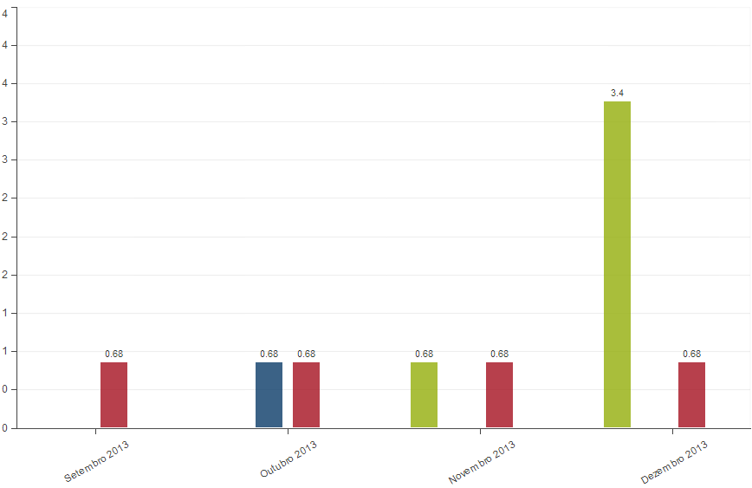

3. Validação e Controle de Qualidade de Dados
Análise de 1ª, 2ª e 3ª Ordem (cont.)
Análise de 3ª Ordem (cont.)
5
Utilizando o visualizador de dados
5
6
Determine o “período de tempo”
Seleccione o nível ou níveis de Unidade Organizacionais
1
Clique em Períodos
Seleccione o Tipo de Período (Diário, Semanal, Mensal, etc.). Use os botões “Prev” e “Next” para seleccionar períodos seguinte ou anteriores.
Na caixa Disponível / Escolhido seleccione os períodos (de acordo com o tipo de período seleccionado no ponto 2
Clique em Unidades Organizacionais
Seleccione o nível ou níveis de Unidade Organizacionais a apresentar no gráfico
2
7
Clique no botão “actualizar” para gerar o gráfico
1
2
3
Poderá também escolher períodos de tempo já pré-definidos, na ultima secção da caixa períodos.

Slide 28
4. Retro Informação
Descrição do Processo
Gerar um relatório de Taxa de Reportagem

Slide 29

4. Processos de Retro Informação
Descrição do Processo
Gestor de dados - Nacional
MISAU
Recebe, analisa e faz correcções aos dados
Disponibiliza os dados corrigidos
Província
Distrito
Responsáveis dos NEP/SIS
Responsáveis dos NEP/SIS
Confirmam novos dados corrigidos
Consultam os dados corrigidos

Slide 30
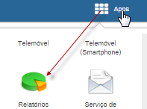

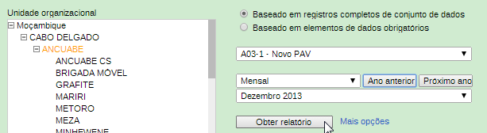
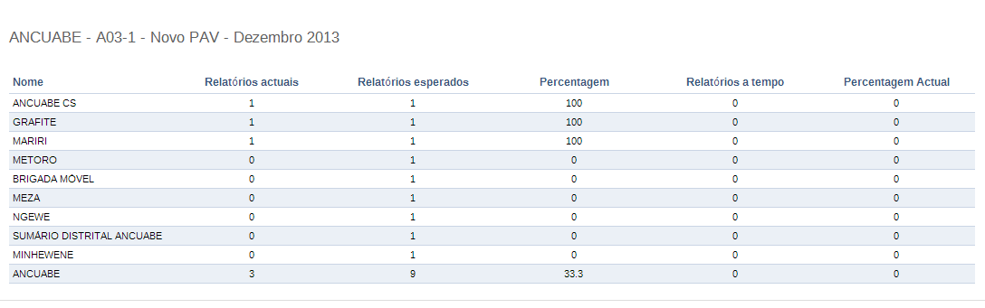
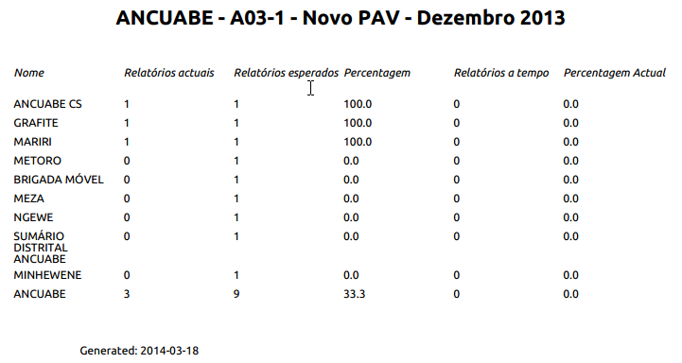
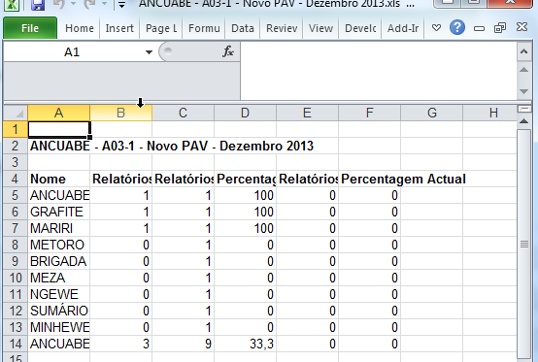
4. Retro Informação
Gerar um relatório de taxa de reportagem
Pode ser necessário que a dado momento seja necessário fazer a consulta aos relatórios de reporte pelos Responsáveis do NEP/SIS. Como forma de obterem feedback dos timings de entrega das fichas ou quando solicitado por um Director de Saúde ou Responsável do Programa
1
Aceda a Funcionalidade “Resumo de Taxa de Reportagem, Clique no Ícone “Painel de Aplicações” > Ícone “Relatórios”
Seleccione a Funcionalidade “Resumo de Taxa de Relatório”
Na janela de Resumo de taxa de relatório, defina:
  Unidade Organizacional
  Escolha a Ficha em questão
  Escolha a periodicidade
  Clique no botão de “Obter Relatório”
  Clique nos botões de “Baixar como
  PDF” ou “Baixar com Excel” para gerar
  os ficheiros.
2
3
Os relatório podem ser descarregados no formato PDF e Excel para consulta.

Slide 31





7. Ficha Técnica
República de Moçambique Ministério da Saúde | Projecto SISMA – Sistema de Informação de Saúde para Monitoria e Avaliação Titulo Manual Rápido de Utilizador Distrital Data Novembro de 2014 Versão 2.0 Editores Critical Software – www.criticalsoftware.com Eurosis - http://www.eurosis.co.mz/ Colaboração MISAU – http://www.misau.gov.mz/ MOASIS – http://www.moasis.org.mz/ Jembi Health Systems – http://www.jembi.org/ CDC - http://www.cdc.gov/

